Slide 1
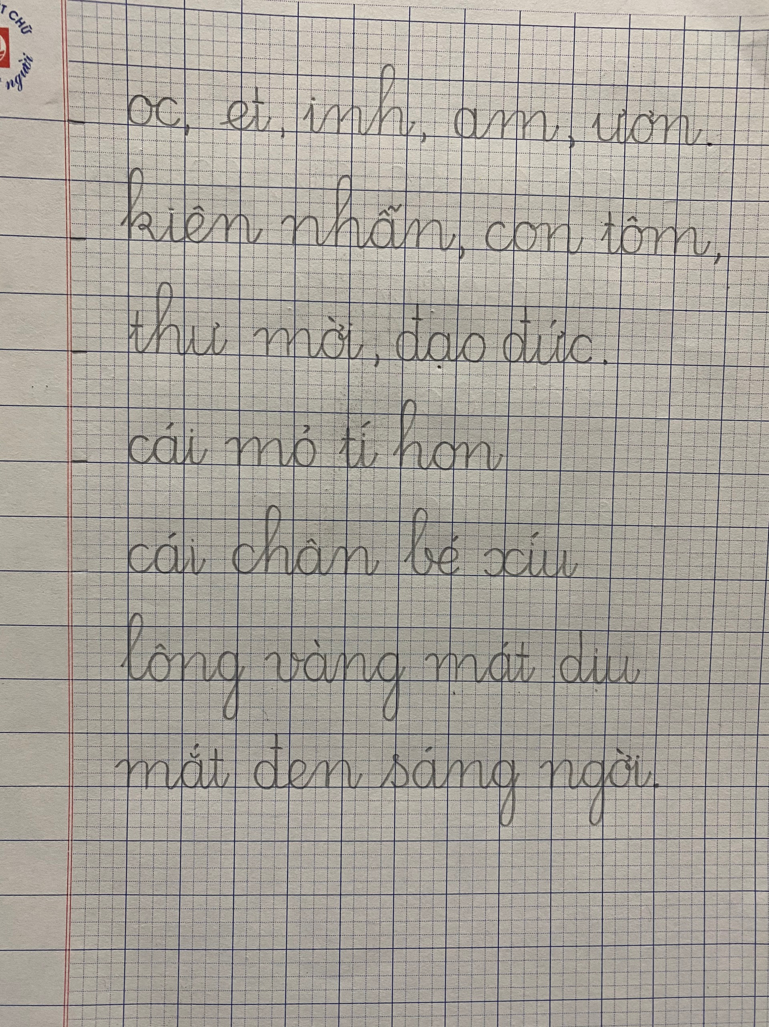

Slide 3
ĐỌC
 | c | m | n | t | ng
uô | uôc
 | i | u
uô
ươ
uôm
uôn
uôt
uông
uôi
vuốt ve
ươi
ươu
trẻ thơ
cưỡi ngựa
nướu răng
nhuộm vải
lem luốc
muôn màu
luống cuống

Slide 4
Ông trồng nhiều cây ăn trái. Khóm chuối xanh tươi đã trổ buồng. Hàng bưởi ra bông trắng muốt. Mấy cây đu đủ quả chín vàng ruộm. Ông còn nuôi nhiều con vật rất đáng yêu. Gà mẹ, gà con ríu rít. Đôi chim khướu hót vang. Chú mèo cuộn tròn sưởi nắng bên thềm.
1
2
3
4
5
6
7
8

Slide 5
Ông trồng nhiều cây ăn trái. Khóm chuối xanh tươi đã trổ buồng. Hàng bưởi ra bông trắng muốt. Mấy cây đu đủ quả chín vàng ruộm. Ông còn nuôi nhiều con vật rất đáng yêu. Gà mẹ, gà con ríu rít. Đôi chim khướu hót vang. Chú mèo cuộn tròn sưởi nắng bên thềm.

Slide 6
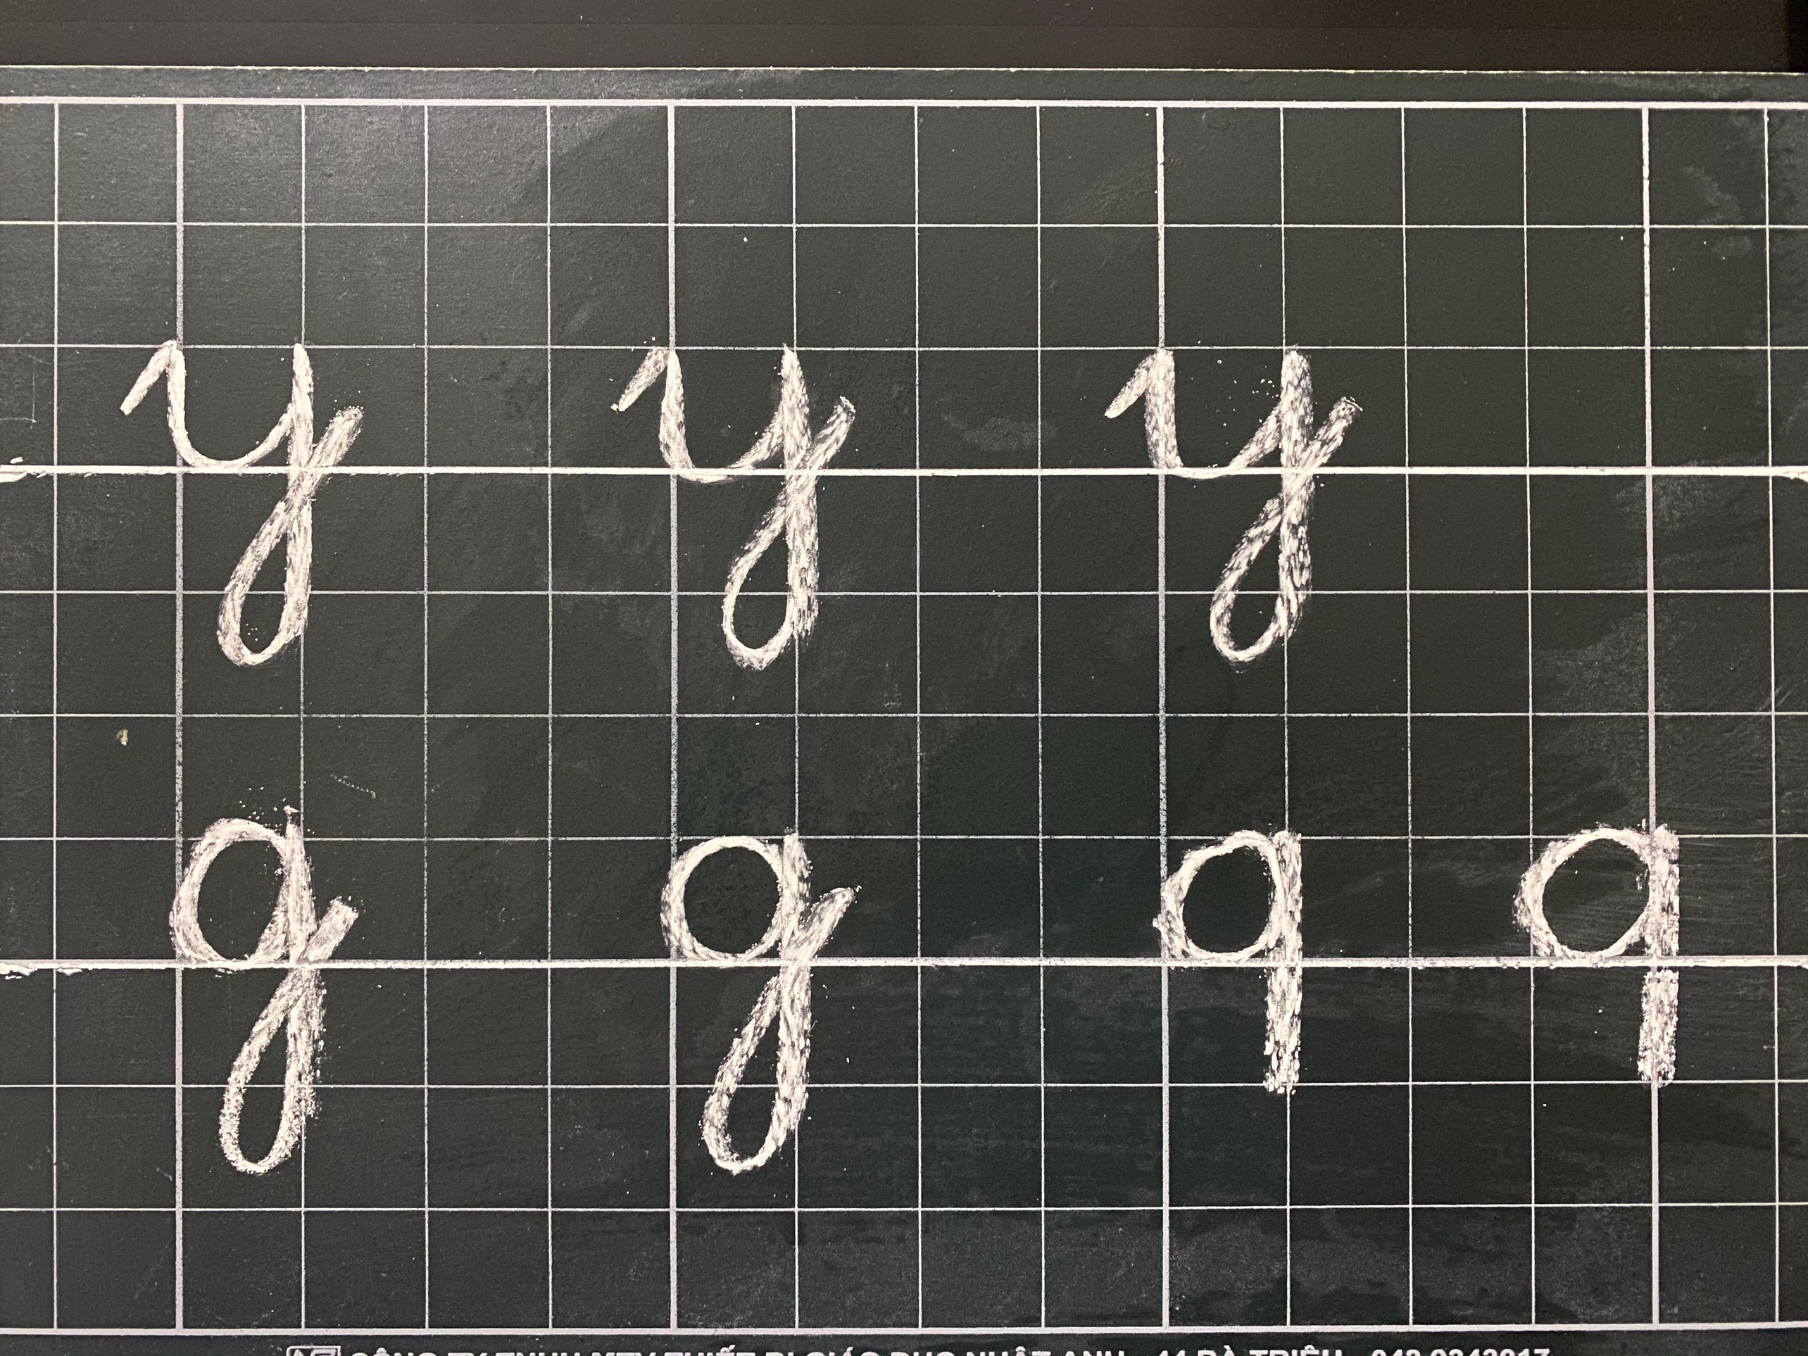

Slide 7

PHÒNG GIÁO DỤC & ĐÀO TẠO LONG BIÊN
CHÀO MỪNG CÁC CON HỌC SINH
ĐẾN VỚI TIẾT HỌC
Môn: Tiếng Việt
Bài 70: ÔN TẬP VÀ KỂ CHUYỆN

Slide 8


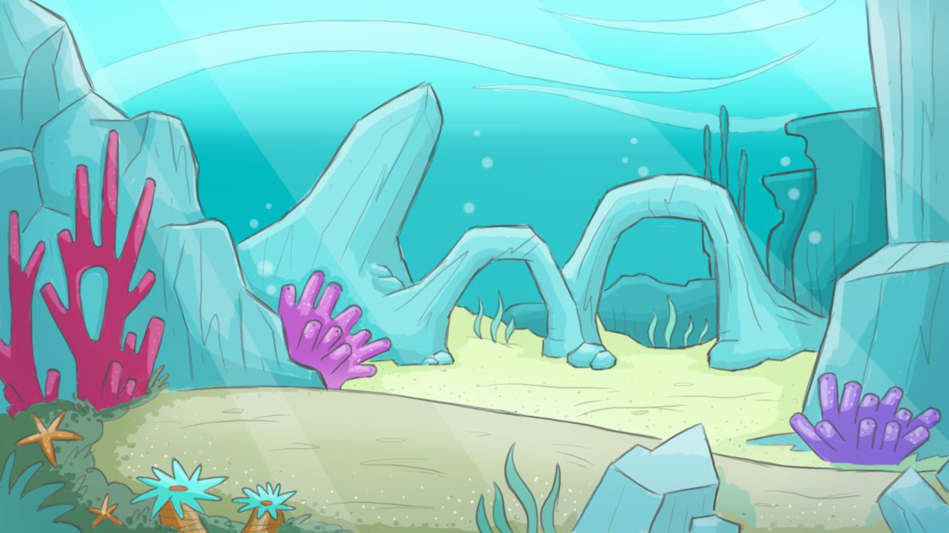

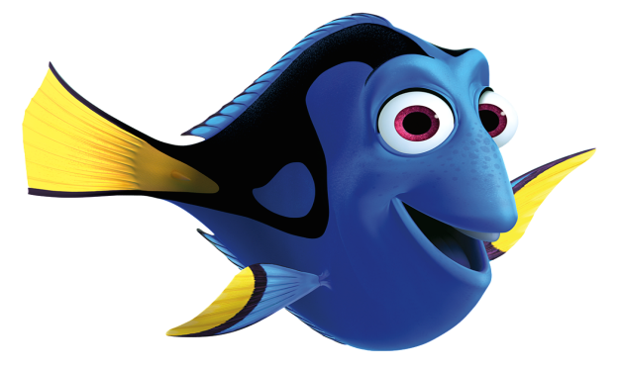



Con hãy đọc:
tươi cười số mười

Slide 9




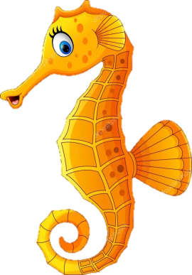
Con hãy đọc:
ốc bươu bầu rượu

Slide 10


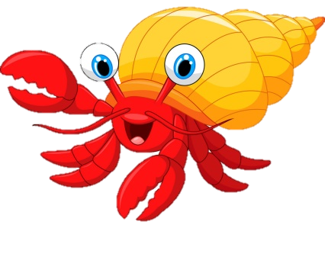
Con hãy đọc:
tươi cười quả bưởi

Slide 11

Con hãy đọc:
Lạc đà là con vật đặc biệt. Nó có cái bướu to trên lưng.

Slide 12




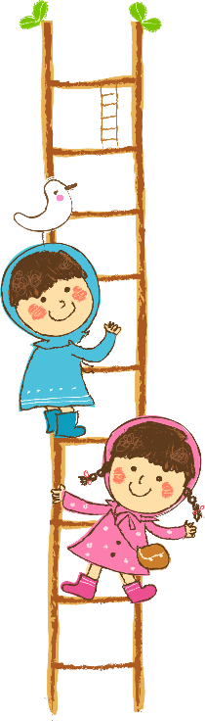

CHÚC MỪNG CÁC CON!

Slide 13
ĐỌC
 | c | m | n | t | ng
uô | uôc
 | i | u
uô
ươ
uôm
uôn
uôt
uông
uôi
vuốt ve
ươi
ươu
trẻ thơ
cưỡi ngựa
nướu răng
nhuộm vải
lem luốc
muôn màu
luống cuống

Slide 14
Ông trồng nhiều cây ăn trái. Khóm chuối xanh tươi đã trổ buồng. Hàng bưởi ra bông trắng muốt. Mấy cây đu đủ quả chín vàng ruộm. Ông còn nuôi nhiều con vật rất đáng yêu. Gà mẹ, gà con ríu rít. Đôi chim khướu hót vang. Chú mèo cuộn tròn sưởi nắng bên thềm.

Slide 15
Ông trồng nhiều cây ăn trái. Khóm chuối xanh tươi đã trổ buồng. Hàng bưởi ra bông trắng muốt. Mấy cây đu đủ quả chín vàng ruộm. Ông còn nuôi nhiều con vật rất đáng yêu. Gà mẹ, gà con ríu rít. Đôi chim khướu hót vang. Chú mèo cuộn tròn sưởi nắng bên thềm.
1
2
3
4
5
6
7
8

Slide 16
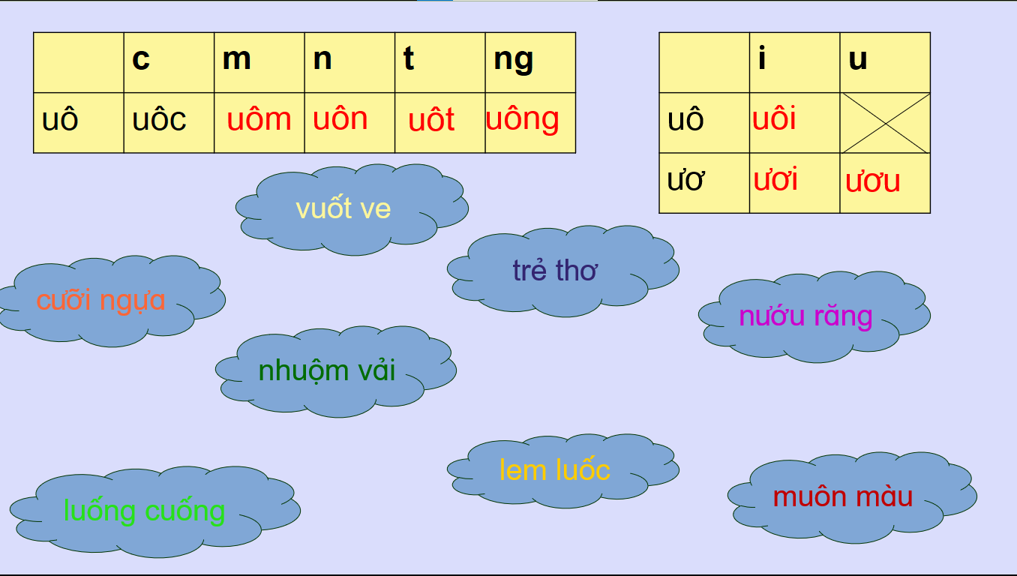

Ông trồng nhiều cây ăn trái. Khóm chuối xanh tươi đã trổ buồng. Hàng bưởi ra bông trắng muốt. Mấy cây đu đủ quả chín vàng ruộm. Ông còn nuôi nhiều con vật rất đáng yêu. Gà mẹ, gà con ríu rít. Đôi chim khướu hót vang. Chú mèo cuộn tròn sưởi nắng bên thềm.

Slide 17

Thư giãn nào!

Slide 18

Viết bảng con

Slide 19
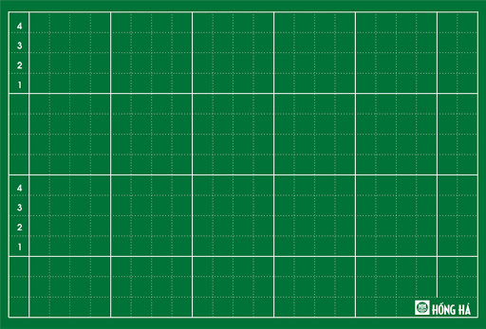
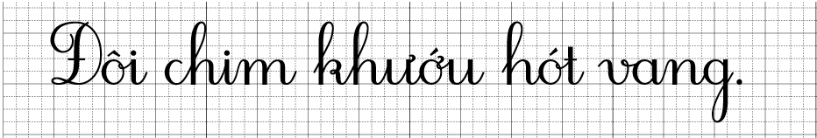

Slide 20


Slide 21
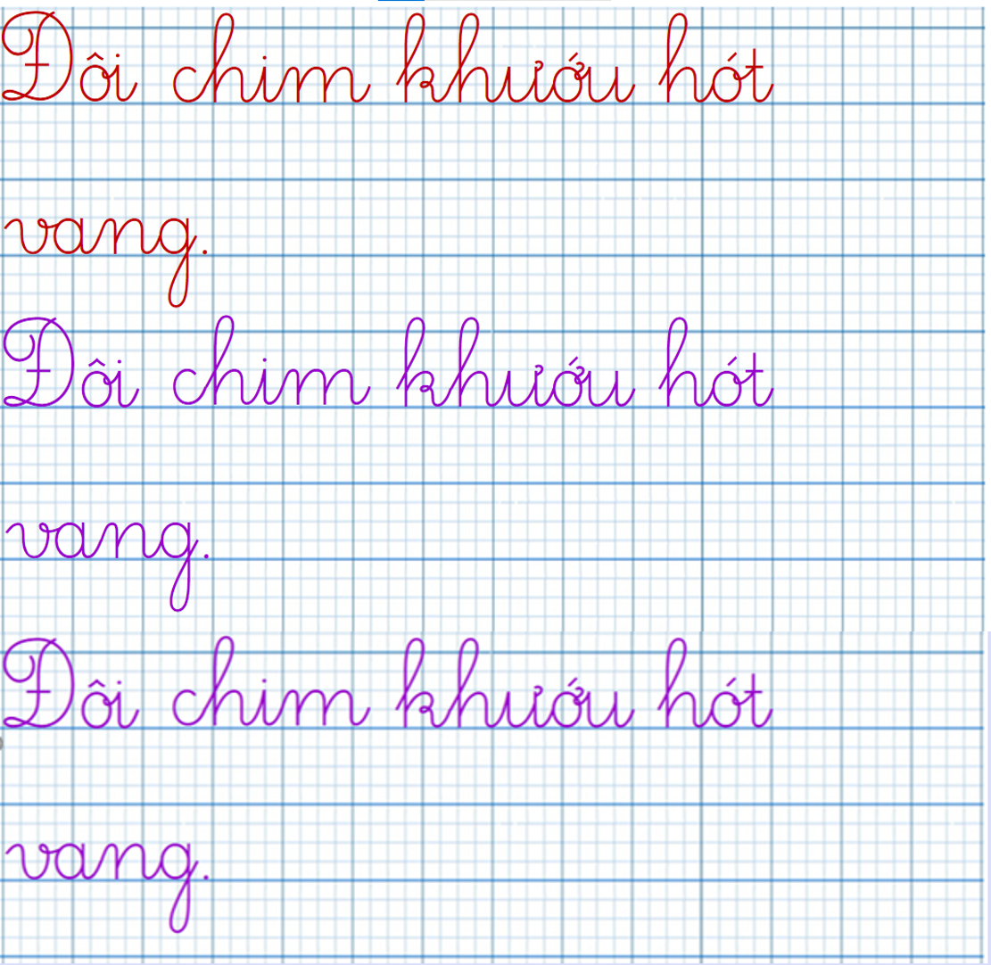

Slide 22

KỂ CHUYỆN

Slide 23
CHUỘT NHÀ VÀ CHUỘT ĐỒNG

Slide 24
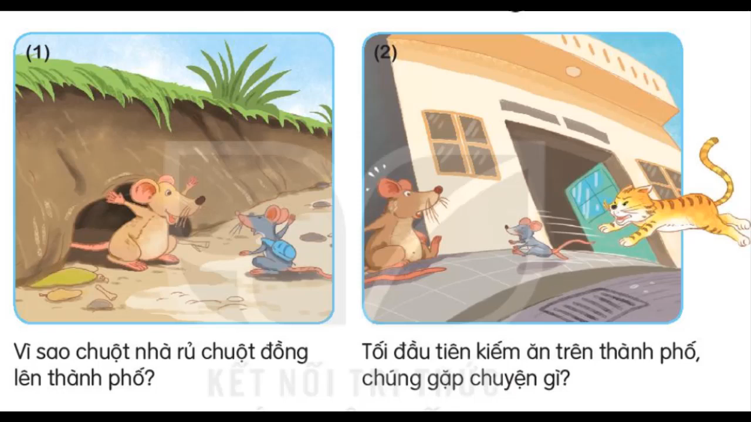

Slide 25
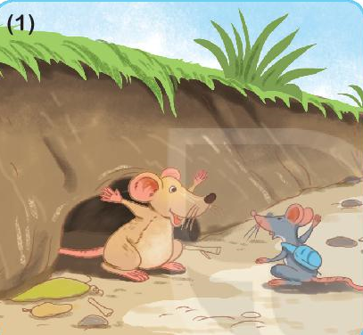
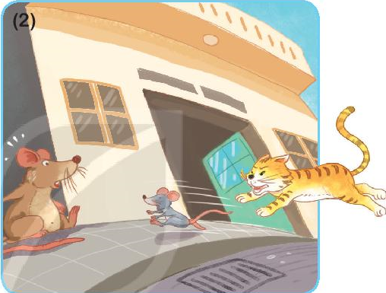
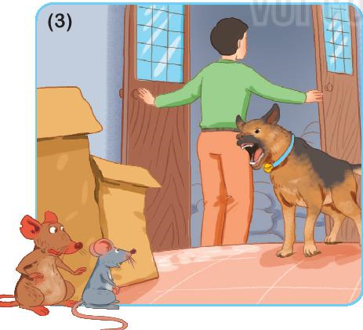
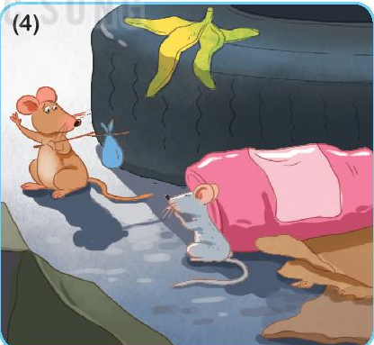

Slide 26
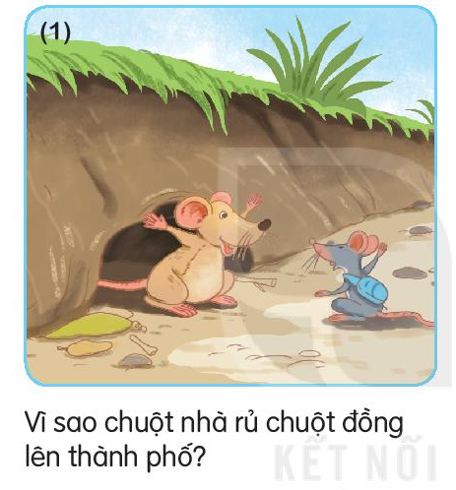

Slide 27
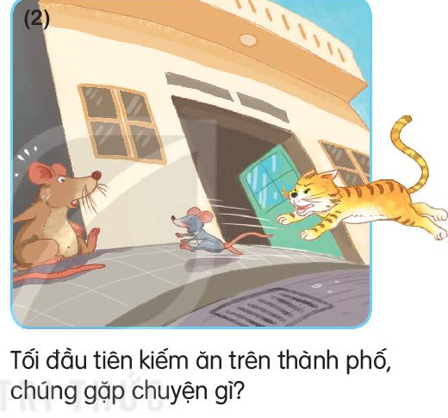

Slide 28
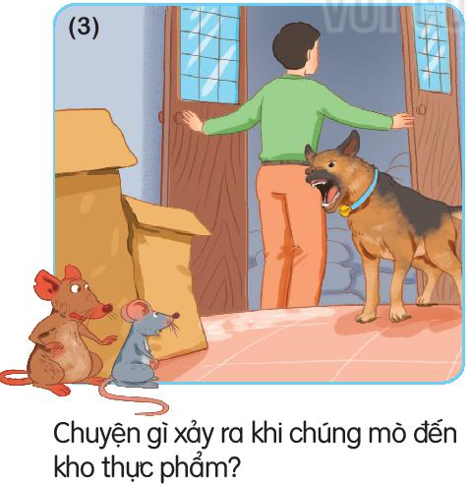

Slide 29
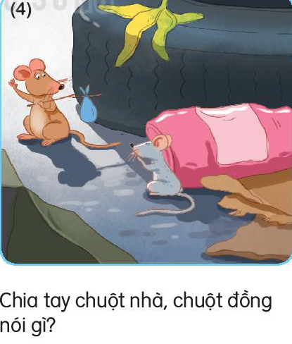

Slide 30
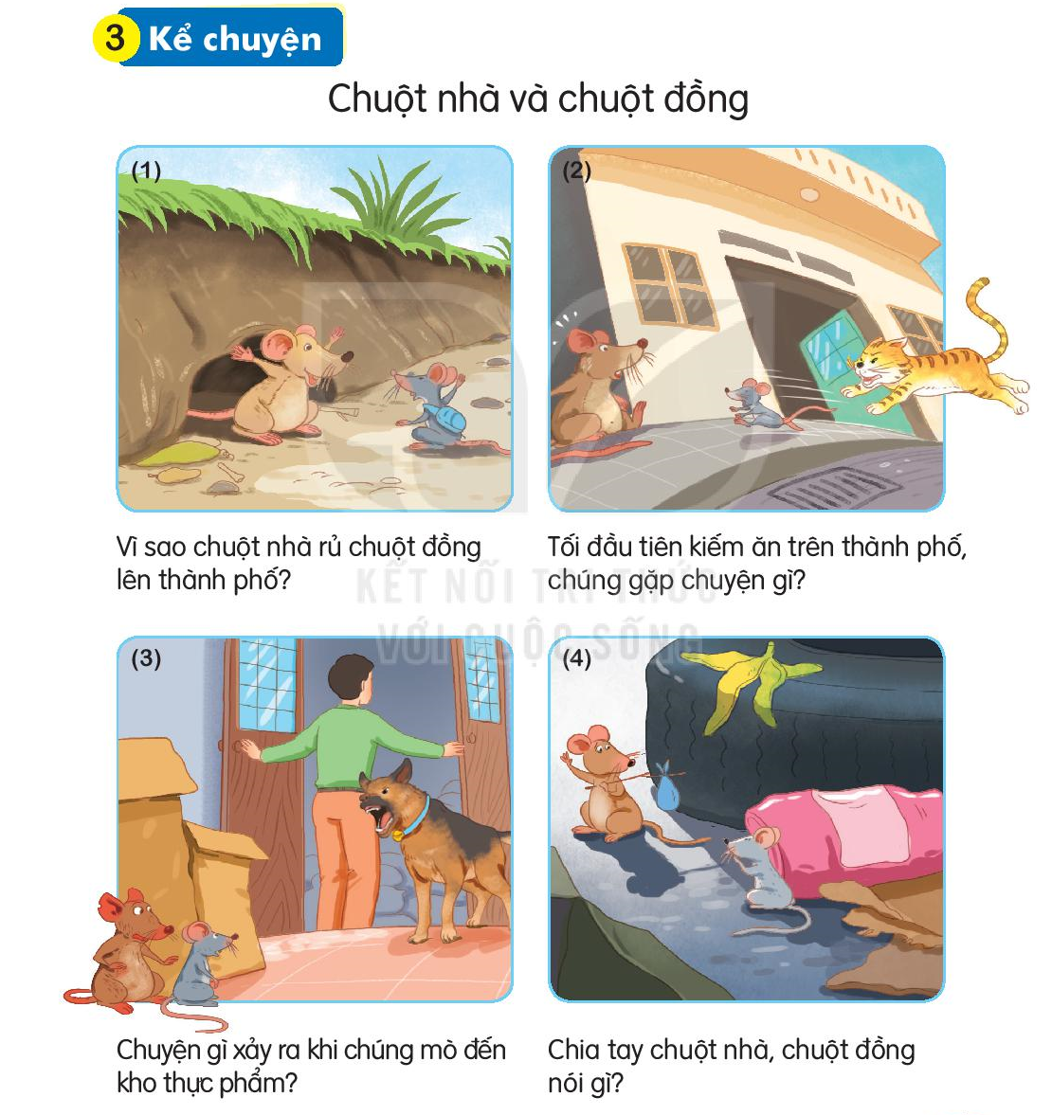

Slide 31
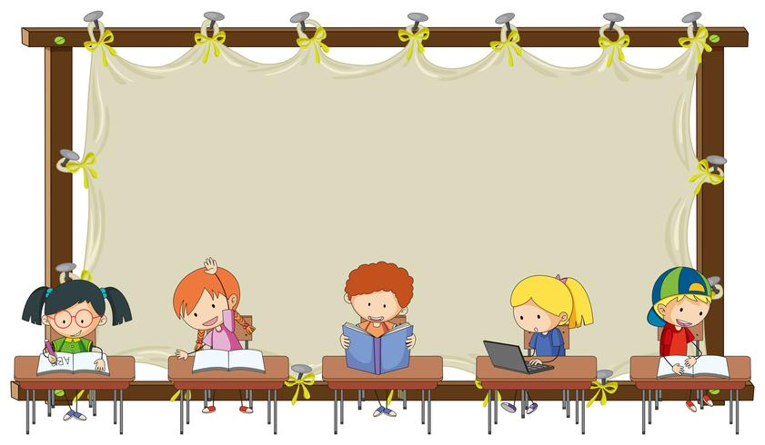
ĐỊNH HƯỚNG HỌC TẬP TIẾP THEO

Slide 32

Chúc các em chăm ngoan học giỏi

